Slide 1
আজকের মাল্টিমিয়া শ্রেণিকক্ষে সবাইকে
স্বাগতম
02
03
01

Slide 2
মোঃ আমিনুল ইসলাম
বি এসসি বি এড (গণিত),
সহকারী শিক্ষক,
চাঁদপুর আহমাদিয়া ফাযিল মাদ্রাসা
চাঁদপুর সদর ,চাঁদপুর।
Mobile : 01911272437
দাখিল নবম/দশম শ্রেণি
বিষয়ঃ উচ্চতর গণিত
অধ্যায়ঃ ৭

Slide 3
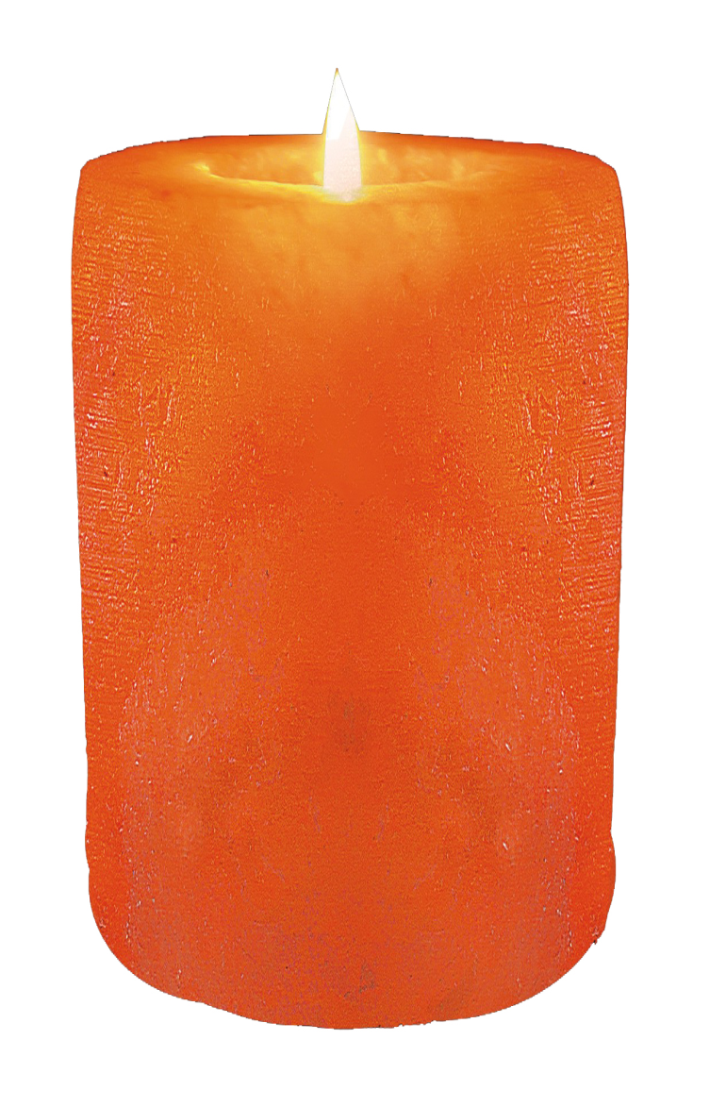
বেলন

Slide 4
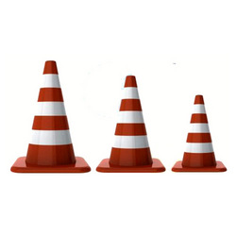
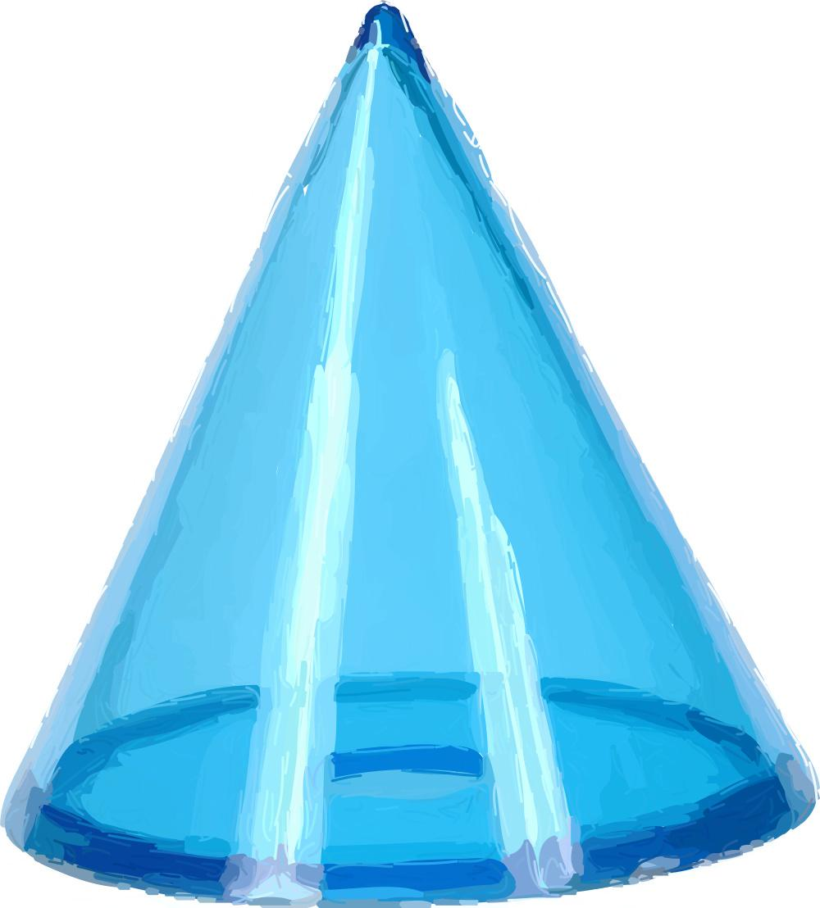
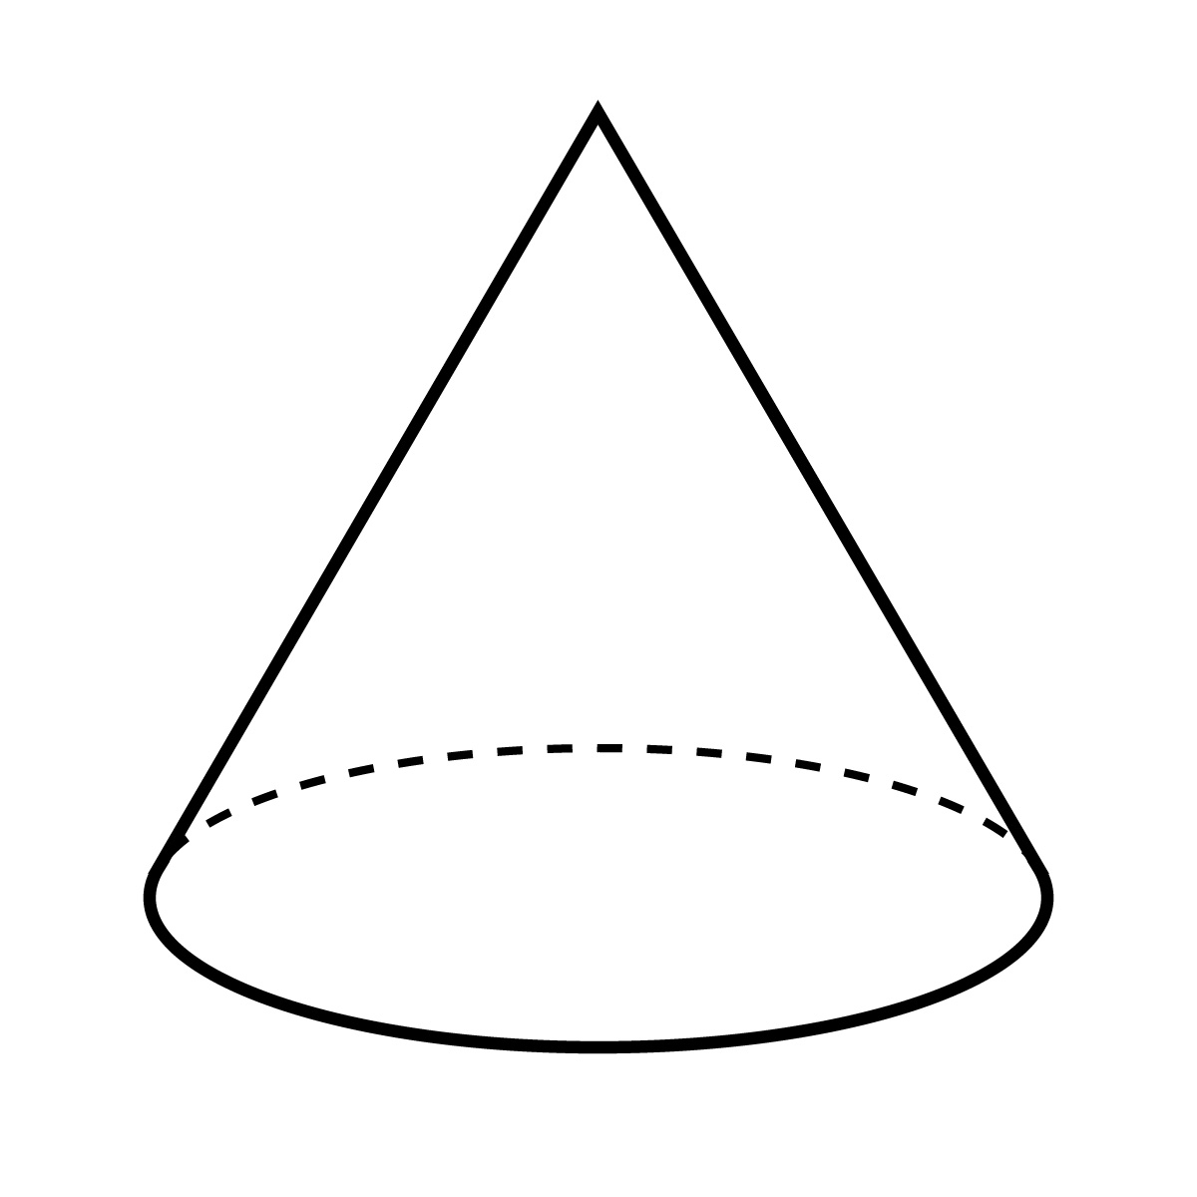
কোণক

Slide 5
বেলন ও কোণক

Slide 6
এই পাঠ শেষে শিক্ষার্থীরা...
বেলন চিহ্নিত করতে পারবে;
কোণক চিহ্নিত করতে পারবে;
বেলন ও কোণক সম্পর্কিত সমস্যাবলী
সমাধান করতে পারবে|

Slide 7
উচ্চতা
ব্যাসার্ধ

Slide 8
বৃত্ত
2πr
h

Slide 9
বেলনের পৃষ্ঠতলের ক্ষেত্রল/ সমগ্রতলের ক্ষেত্রফল
= বক্রতলের ক্ষেত্রফল+ বৃত্তের ক্ষেত্রফল
= 2 πrh + 2 πr²

Slide 10
h
বৃত্তের ক্ষেত্রফল π r²
বেলনের আয়তন= বৃত্তের ক্ষেত্রফল ×উচ্চতা
= π r² × h

Slide 11
কোণকের উচ্চতা h
হেলানো উচ্চতা l
বৃত্তের পরিধি 2π r
কোণকের ব্যাসার্ধ r
বক্রতল
কোণকের উচ্চতা l

Slide 12
কোণ,α
বক্রতলের ক্ষেত্রফল
= {(বৃত্তের পরিধি) ÷ 2 } × হলানো উচ্চতা = (2πr ÷ 2 ) × l = πrl
হেলানো উচ্চতা l

Slide 13
কোণকের পৃষ্ঠতলের/সমগ্র তলের ক্ষেত্রফল
= বক্রতলের ক্ষেত্রফল + বৃত্তের ক্ষেত্রফল
= πrl + πr²
VIDEO
কোণকের আয়তন

Slide 14
কোন আয়তক্ষেত্রের দৈর্ঘ্য 10 সে.মি. ও প্রস্থ 3 সে.মি.| একে বৃহত্তর বাহুর চতুর্দিকে ঘুরালে যে ঘণবস্তু উৎপন্ন য় তার পৃষ্ঠতলের ক্ষেত্রফল ও আয়তন নির্ণয় কর?
প্রস্থ 3 সে.মি.
দৈর্ঘ্য 10 সে.মি.

Slide 15
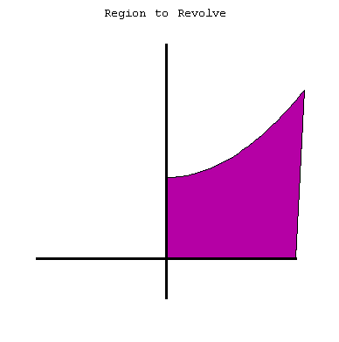
আয়তক্ষেত্র
বৃহত্তর বাহু
বেলন

Slide 16
কোন সমকোণি ত্রিভুজের দুইটি বাহুর দৈর্ঘ্য 5 সে.মি. এবং 3.5 সে.মি.| একে বৃহত্তম বাহুর চতুর্দিকে ঘুরালে যে ঘন বস্তু উৎপন্ন হয় তার আয়তন নির্ণয় কর?
বৃহত্তম বাহুর 5 সে.মি.
3.5 সে.মি.

Slide 17
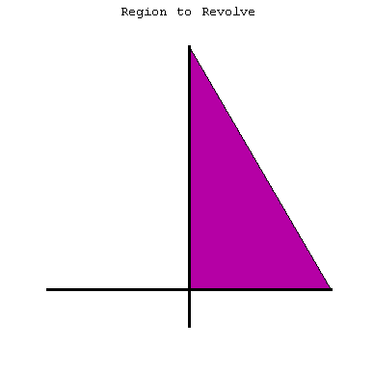
সমকোণী ত্রিভুজ
কোণক

Slide 18
দলগত কাজ
আটটি গ্রুপে বিভক্ত করব|
প্রত্যেক গ্রুপ নিন্মোক্ত সমস্যাটি সমাধান করবে |
কোণক আকারের একটি তাঁবুর উচ্চতা 7.5 মি.। এই তাঁবু দ্বারা 2000 বর্গ মিটার জমি ঘিরতে চাইলে কি পরিমান ক্যানভাস লাগবে?

Slide 19
মূল্যায়ণ
বেলনের আয়তন/ক্ষেত্রফল নির্ণয়ের জন্য কয়টি মান জানা প্রয়োজন।
কোণকের আয়তন/ক্ষেত্রফল নির্ণয়ের জন্য কয়টি মান জানা প্রয়োজন।
একই ব্যাসার্ধ ও উচ্চতা বিশিষ্ট বেলন ও কোণকের মধ্যে সম্পর্ক হল-
পারিপাশ্বিক পরিবেশের সাপেক্ষে কয়কটি বেলন ও কোণকের উদাহরণ দাও।
19

Slide 20
বাড়ীর কাজ
প্রত্যেক ছাত্র-ছাত্রী বেলন ও কোণক সম্পর্কিত একটি সমস্যা তৈরী করবে ও তা সমাধান করবে।

Slide 21
সবাইকে
স্বাগতম

